Slide 1
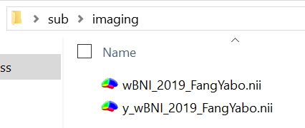
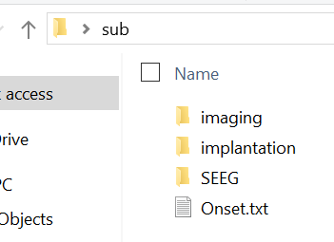
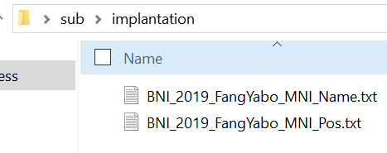

文件夹范例

Slide 2
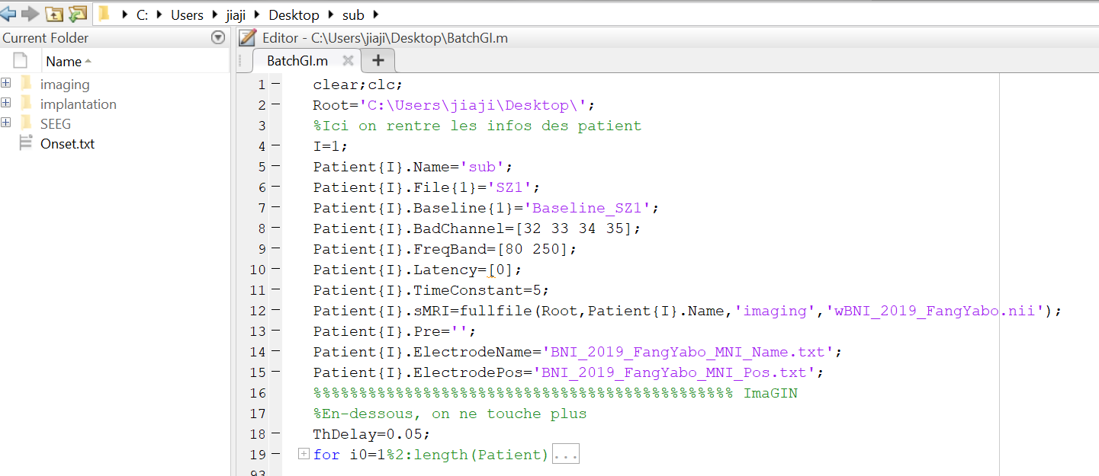
设置文件名和路径，将spm12_ei纳入路径，跑1-19行code进行数据转换

Slide 3
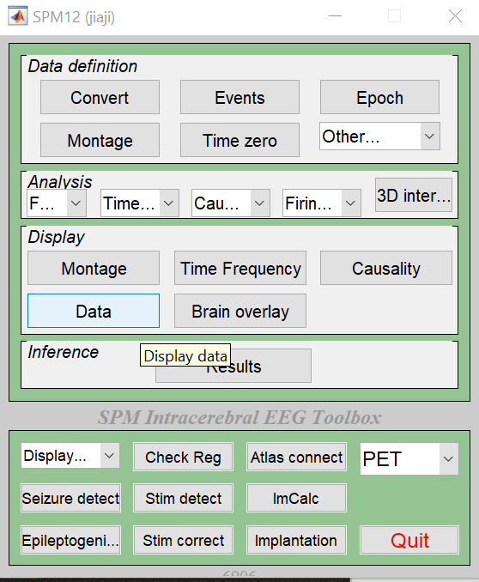
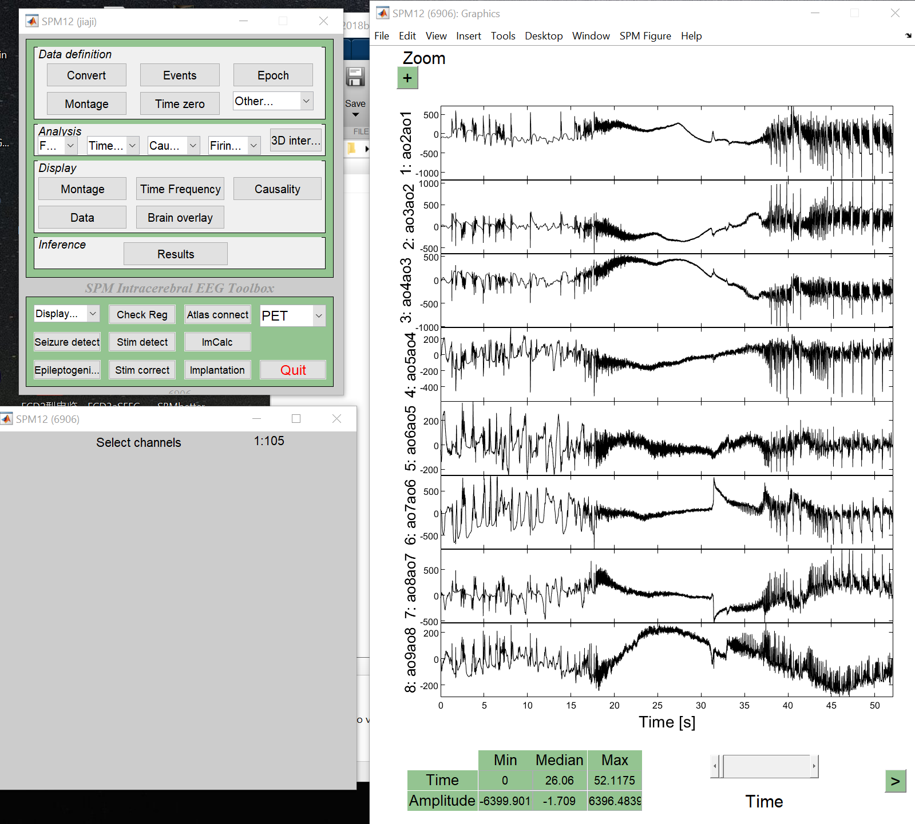
输入ImaGIN，看数据，定起始和剔除坏导

Slide 4
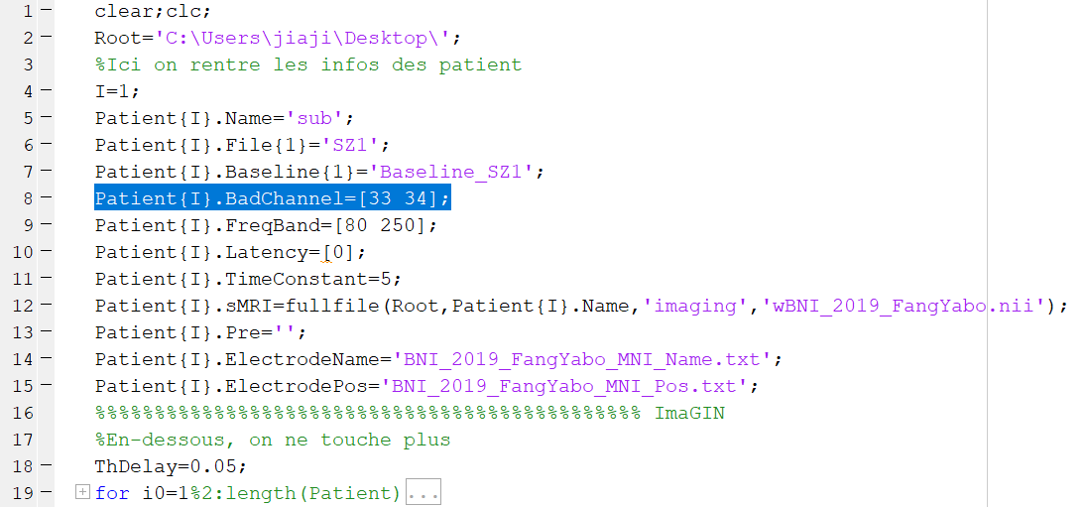
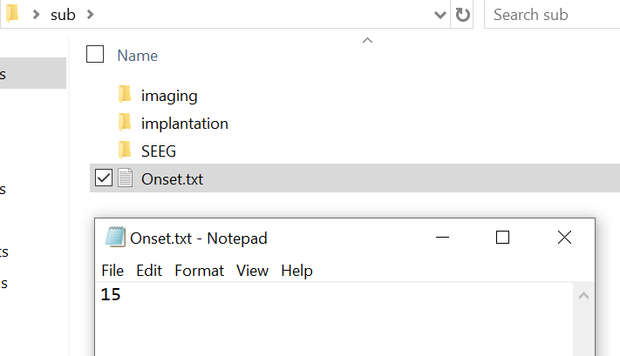
定起始，在15s，33，34是坏导；修改后重新跑1-19行code

Slide 5
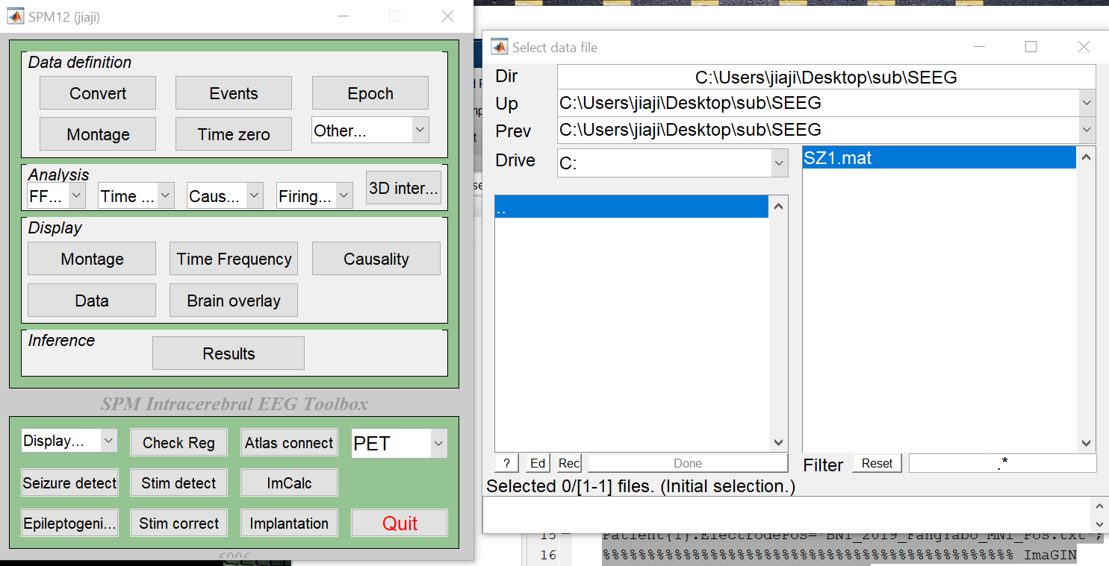
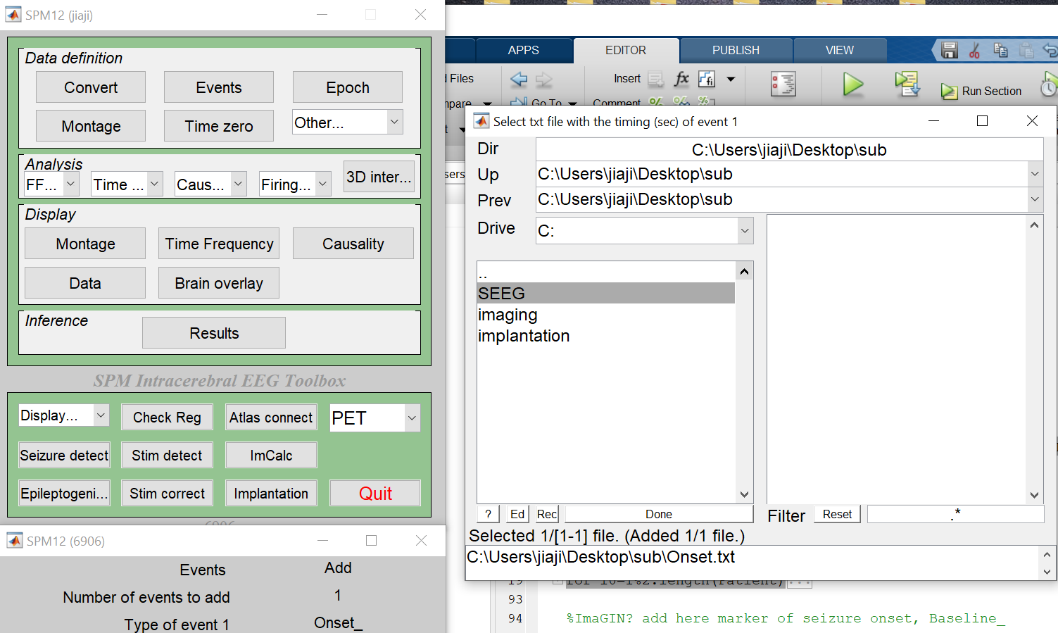
步骤1.Events

Slide 6
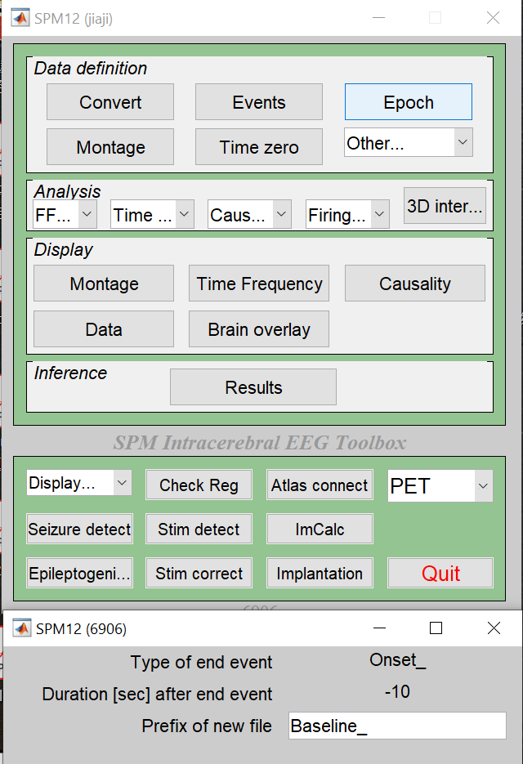
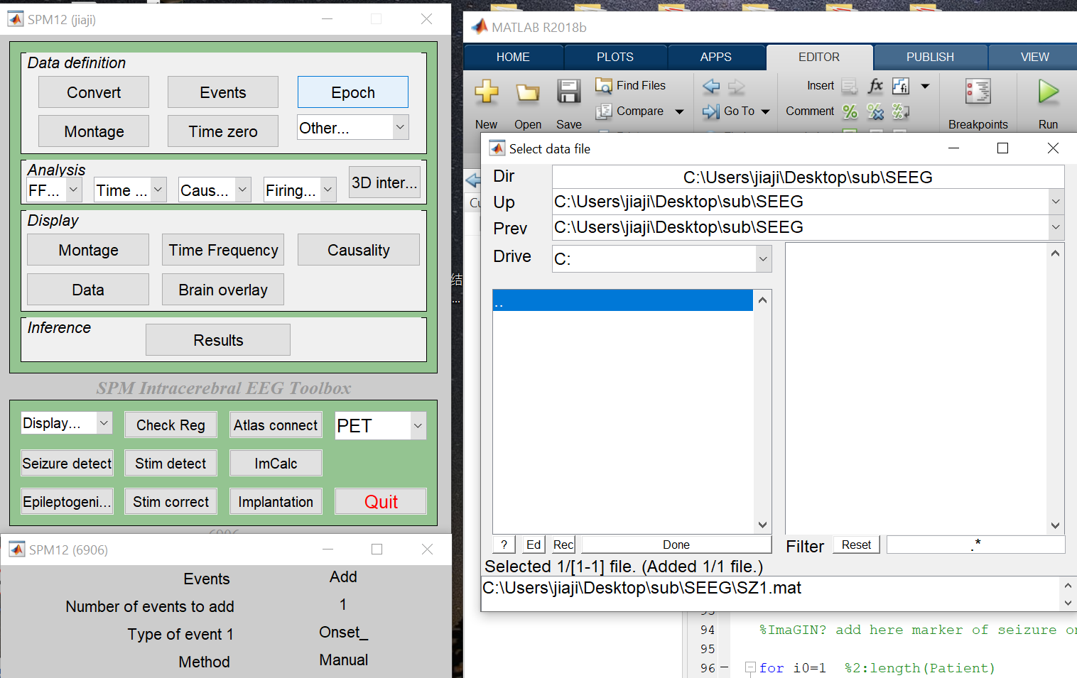
步骤2.Epoch-manual-空格-空格-Onset_-负数（靠左点好）

Slide 7
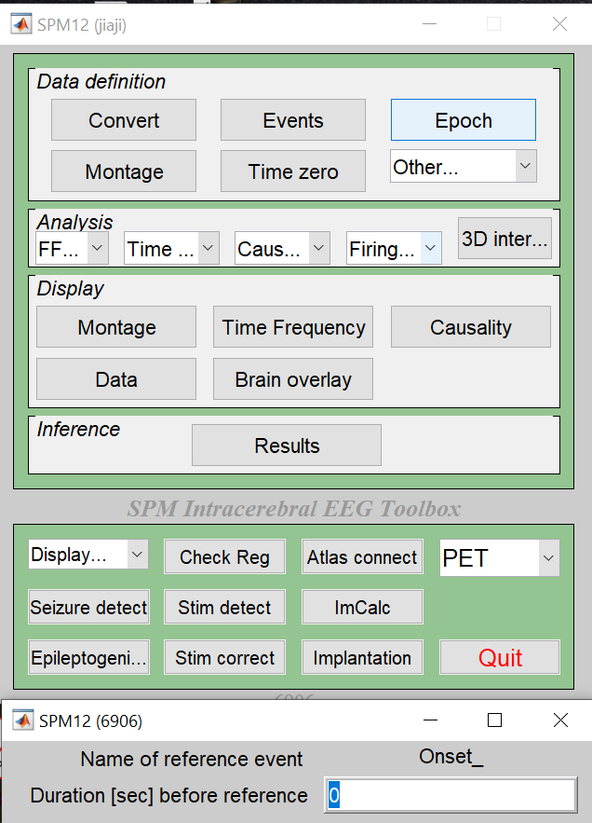
步骤3.Time zero，可以重新看下数据

Slide 8
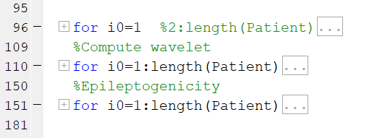
跑96-151行代码，这步最久

Slide 9
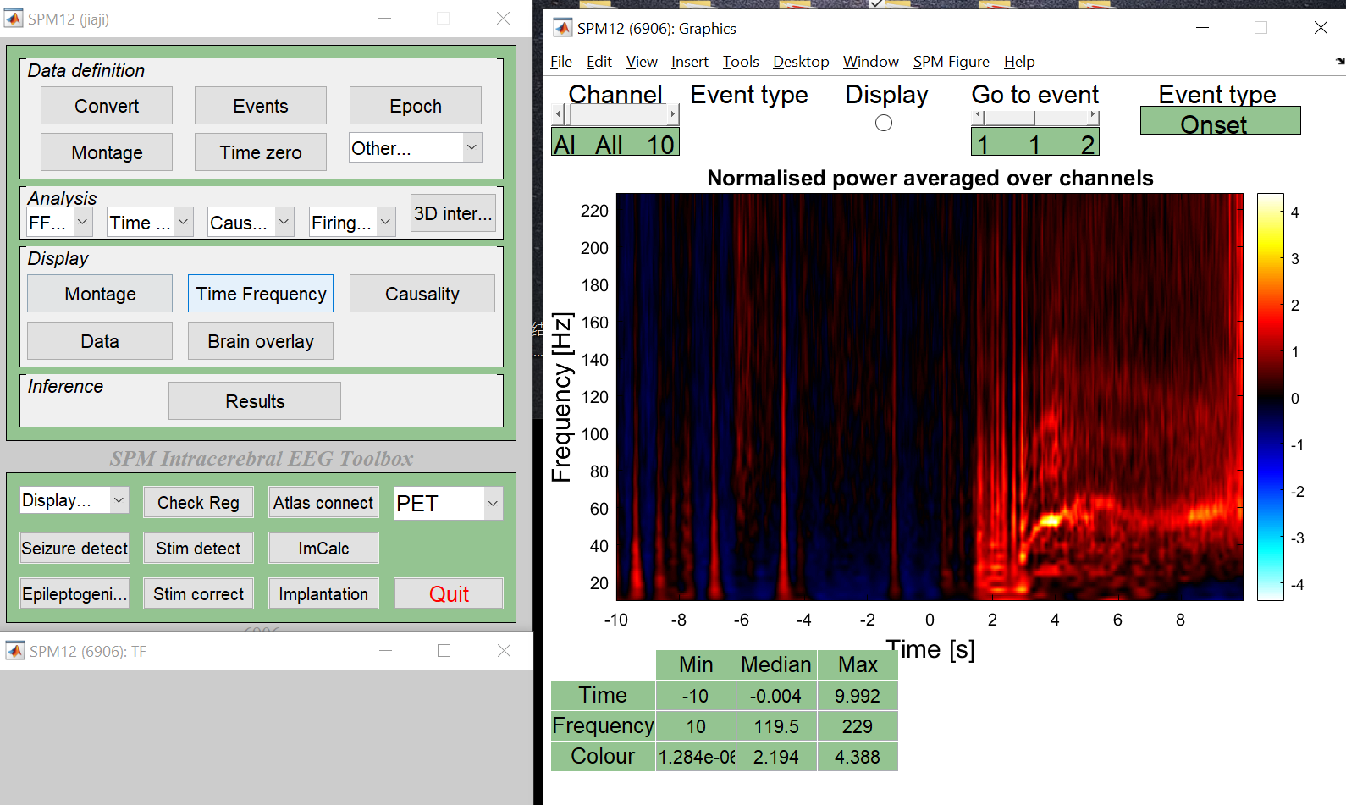
可以看时频图-time frequency-nw*文件

Slide 10
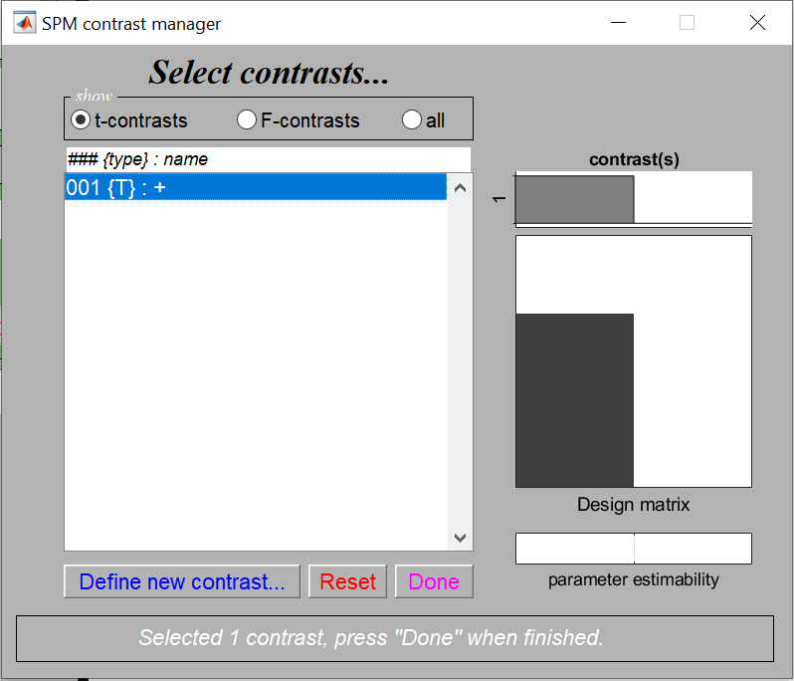
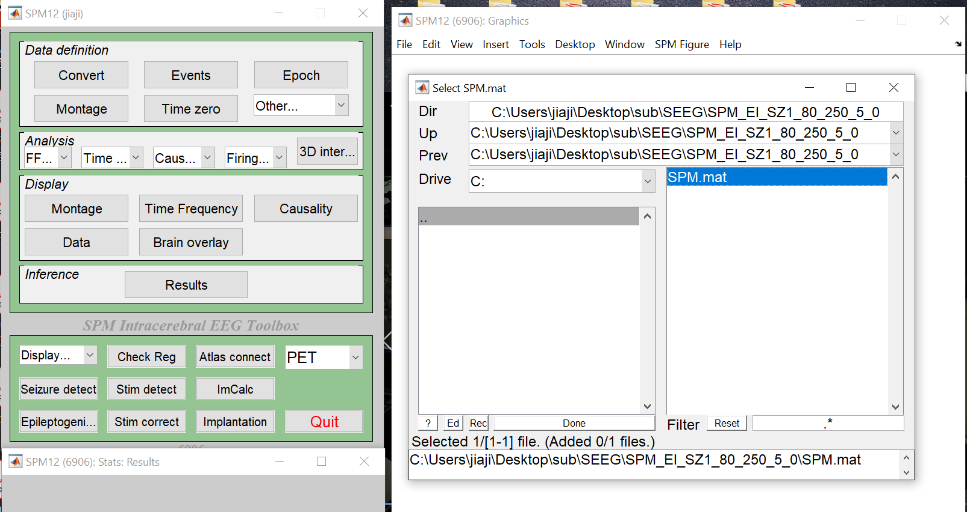
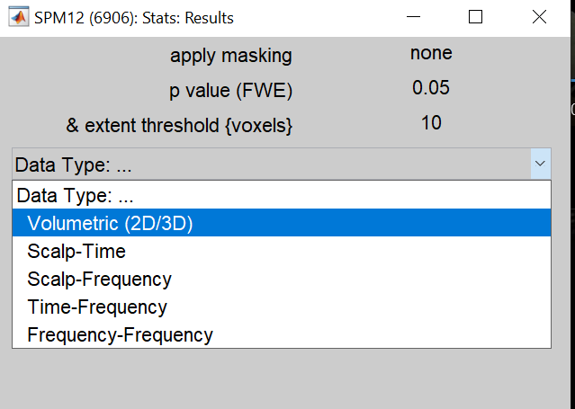
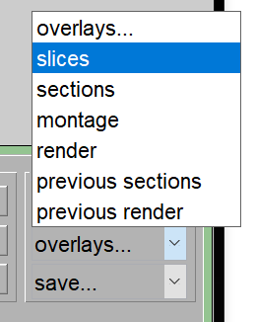
看结果-results

Slide 11
设置文件名和路径

Slide 12
设置文件名和路径

